Slide 1
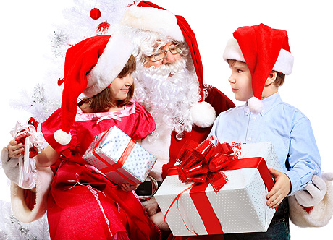
Газета для мамы Диалоги с психологом №1, 2013 г.
Новый год
Семейный праздник
Разина Н.А., детский психолог

Slide 2
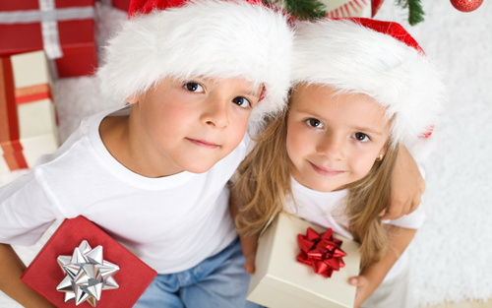
Семейная традиция: отмечать праздник дома
Новый Год, благодаря своему настроению, по-настоящему объединяет семьи. А детские воспоминания о зимних каникулах, новогодних катаниях на санках и превращении обычной ёлки в распрекрасную красавицу остаются на всю жизнь.
Это семейный праздник, где мама и папа будут дома, под елкой обнаружится подарок, придет Дед Мороз.
Не стоит отбирать этот праздник у детей, уходя в рестораны и оставляя ребенка с бабушкой. Не теряйте этой семейной связи. Лучше позовите всех друзей к себе домой.

Slide 3
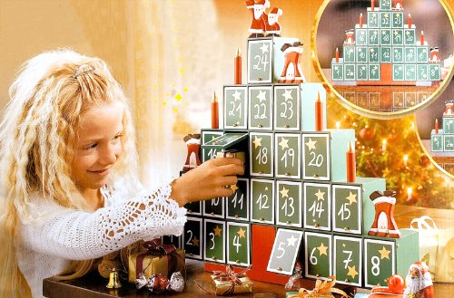
Адвент-календарь
Очень важен не только сам праздник, но и предвкушение, с которым мы все его ждем. Создать у детей предпраздничное настроение можно, вовлекая их в процесс подготовки к Новому году.
Начните, например с Адвент-календаря и отмечайте с ребенком количество дней оставшихся до Нового года. Отсчет по такому календарю лучше всего начинать с 1 декабря.
Можно сделать простой календарь – начертить таблицу, в которой расписать весь месяц по дням. Потом над каждым днем прикрепить клапаны из цветной бумаги, которые ребенок будет отрывать, следя за приближением долгожданного праздника.

Slide 4
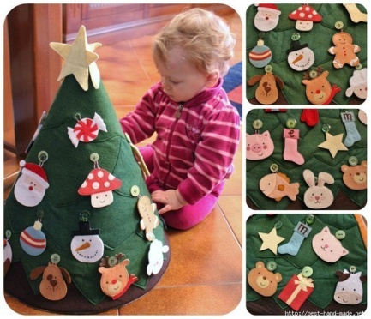
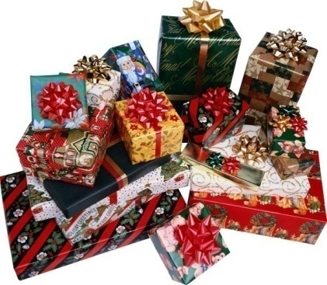
Наши руки – не для скуки!
Вы можете вместе с ребенком украсить такой календарь по собственному вкусу. Также можно сделать более сложный календарь – над каждой датой приделать маленький кармашек, в котором ребенок каждый день сможет находить маленький приятный сюрприз: конфетку, жевательную резинку или небольшую игрушку.
Если ребенку трудно запомнить сколько дней осталось до Нового года, можно предложить такой вариант календаря.
Шьем ёлочку, внизу размещаем 25 кармашков с маленькими елочными украшениями. Каждый день достаем из кармашка по одной елочной игрушке и вешаем на импровизированную ёлочку, таким образом, по мере того, как елочка становится наряднее – Новый год становится ближе.

Slide 5
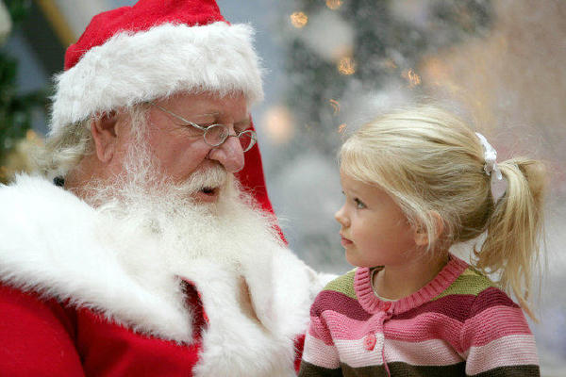
Письмо Деду Морозу
Каждому ребенку необходимо верить в Деда Мороза. Вы можете помочь подольше сохранить эту веру.
Каждый человек в какой-то степени верит в чудеса. Эта вера помогает ему оставаться духовно сильным и дает стимул для достижения чего-либо. Если ребенок верит в чудеса, то он вырастет уверенным в себе человеком.
Вы можете вместе написать Деду Морозу письмо. Пусть ребенок напишет о своем главном желании. Он может в письме подробно рассказать о своих делах в школе, о том, как научился кататься на лыжах или о своих увлечениях. Если малыш пока не научился писать, ничего страшного. Письмо может написать мама под его диктовку, а он пусть нарисует картинку внизу текста.

Slide 6
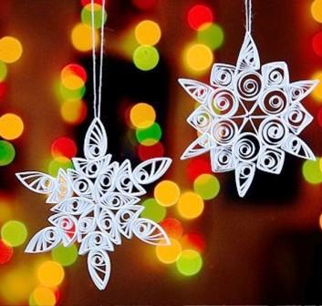
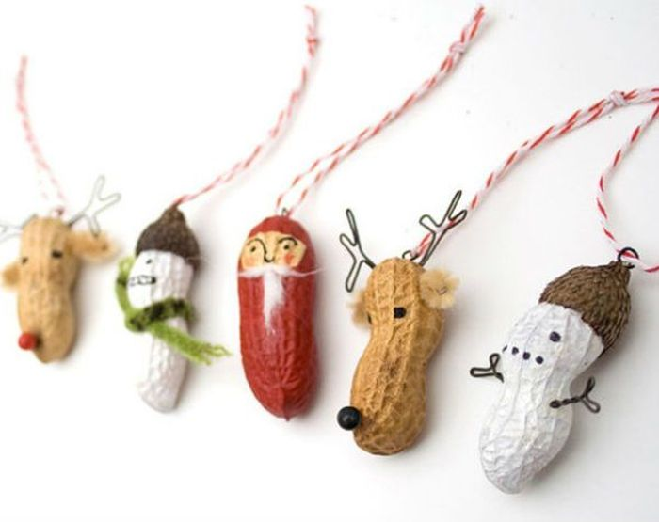
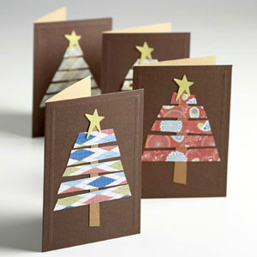
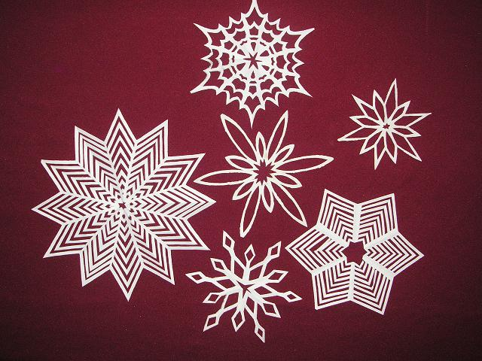
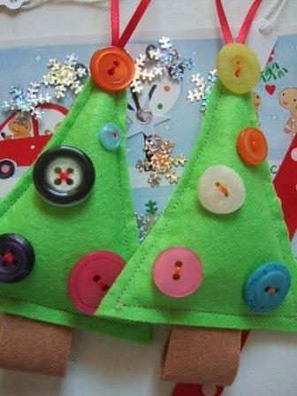
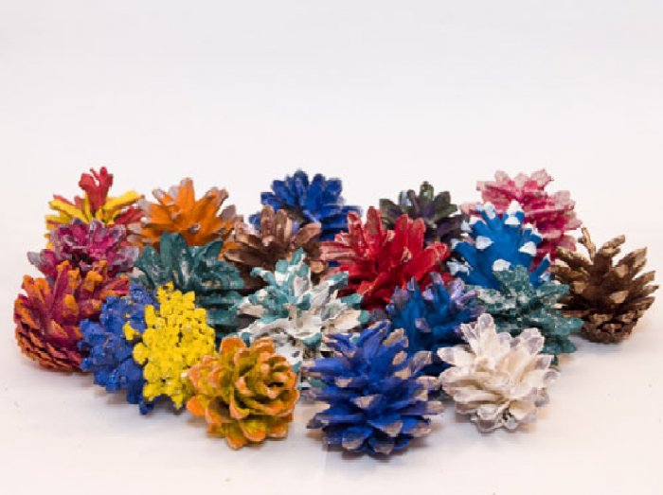
Фабрика Деда Мороза: игрушки своими руками

Slide 7
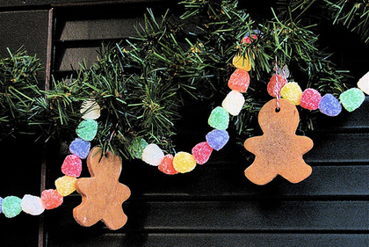
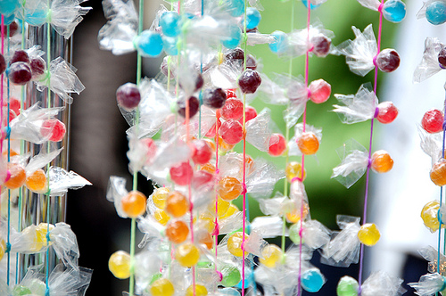
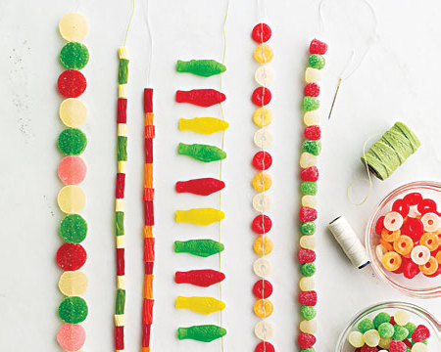
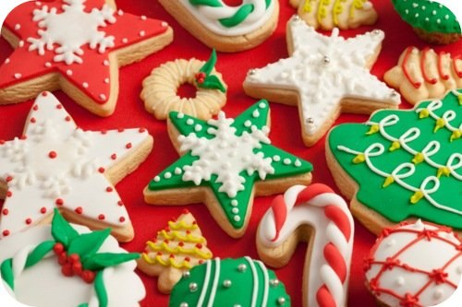
Съедобное новогоднее украшение ёлки — весёлая забава для детей и взрослых

Slide 8
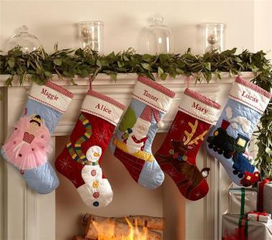
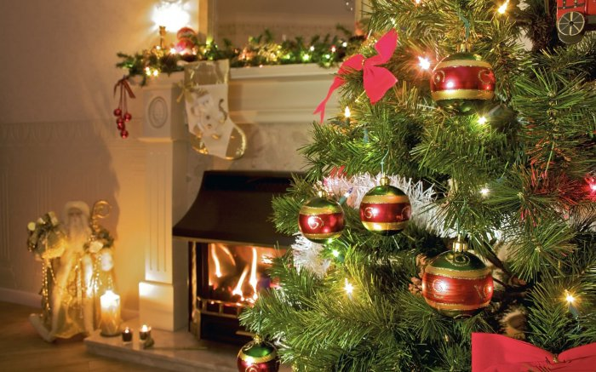
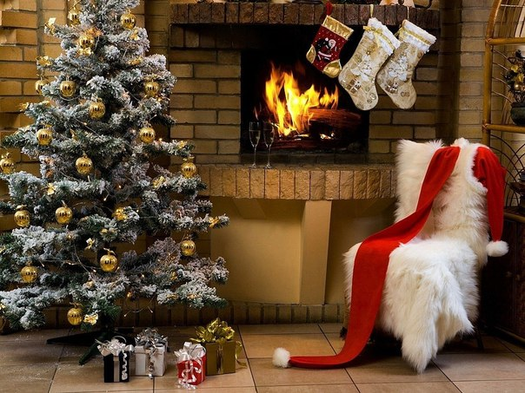
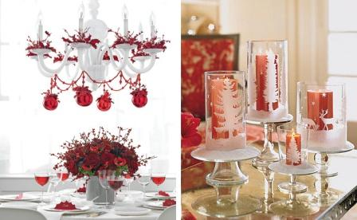
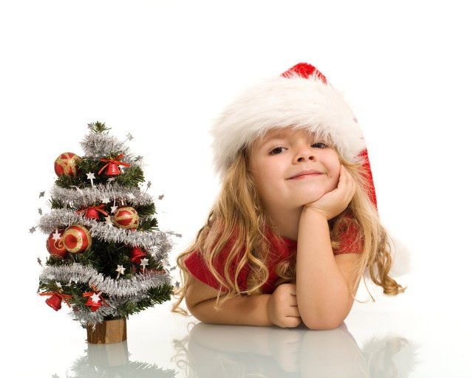
Новогодний интерьер

Slide 9
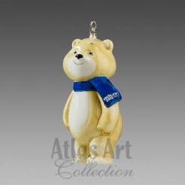
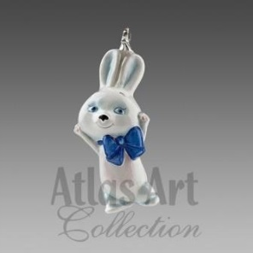
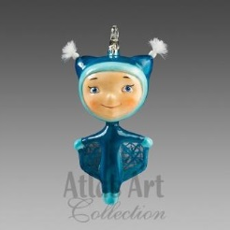
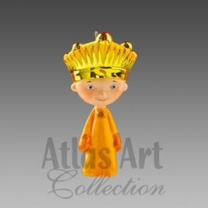
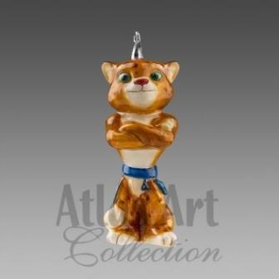
С Новым олимпийским годом!
Попробуйте себя в качестве дизайнера и сделайте новогодний олимпийский интерьер детской комнаты, например. Это забавно. Да и запомнится надолго.
Новогоднее оформление под эмблемы Олимпийских игр Сочи-2014- это особое настроение и атмосфера домашнего уюта и тепла.

Slide 10
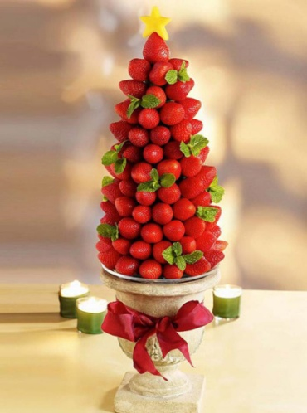
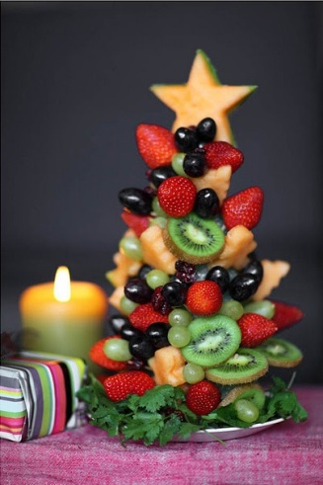
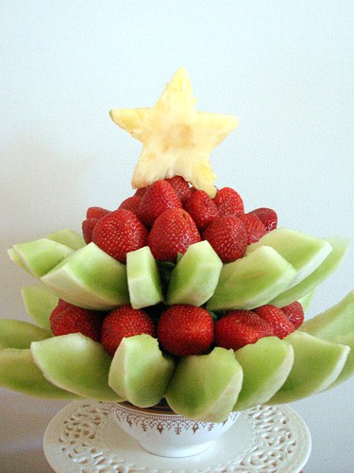
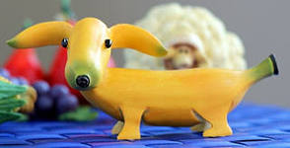
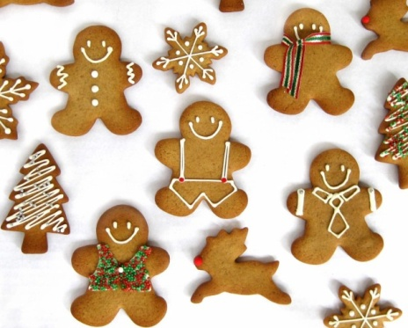
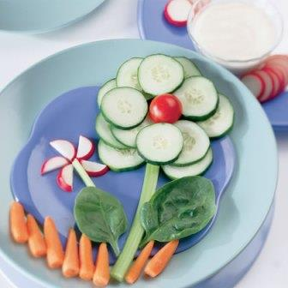
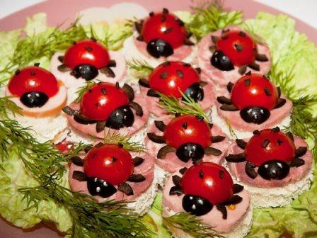
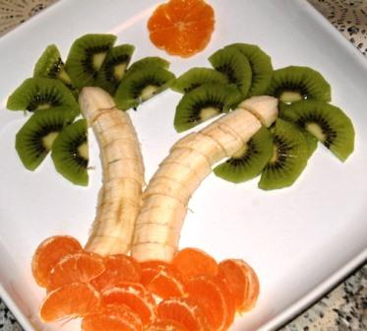
Детский стол

Slide 11
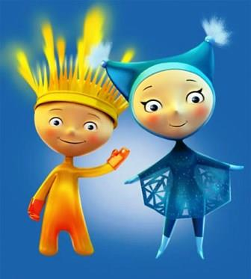
Идеи подарков
Мягкие игрушки (талисманы Олимпийских игр:
Мишка, Зайка, Леопард, Снежинка, Лучик)
Новогодние книжки, раскраски
Билеты в кино, на спектакли
Настольные игры
Конструкторы (ЛЕГО)
Игрушки
Маскарадные костюмы
Наборы для творчества
Сладкие подарки (мандарины, конфеты)
Снежные бластеры
Санки, лыжи, коньки, ледянки и т.п.

Slide 12
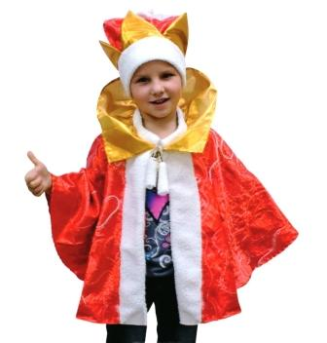
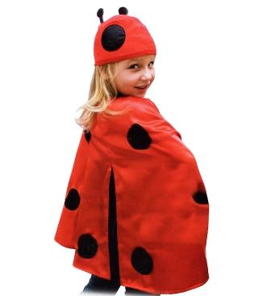
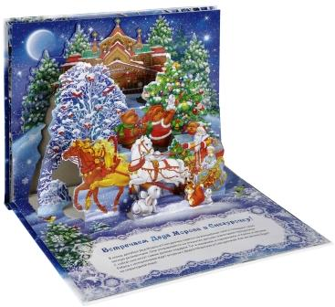
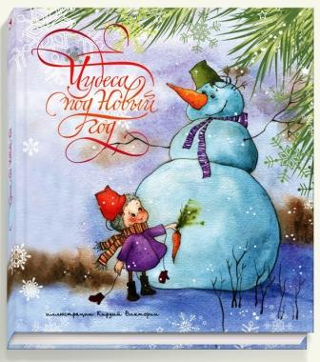
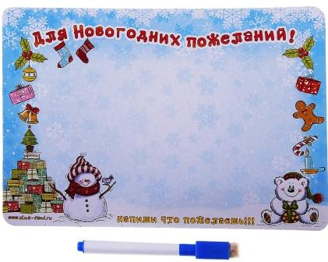
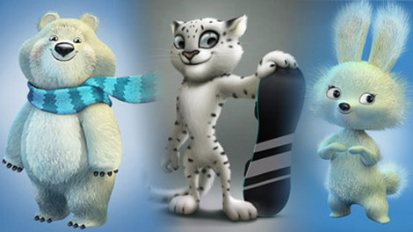
Подарки

Slide 13
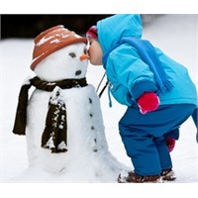
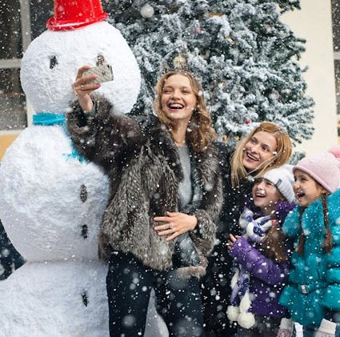
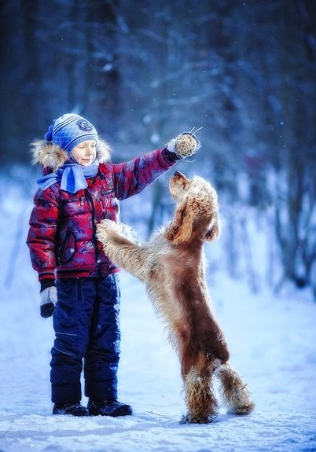
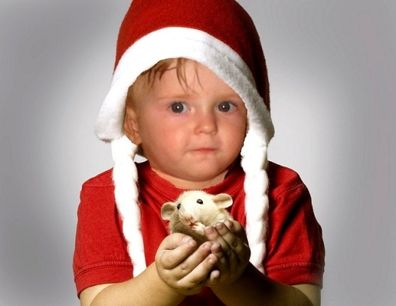
«Зимние каникулы в объективе». Примите участие в нашем семейном фотоконкурсе!

